Slide 1
Historie og moral
«[History] cannot guarantee tolerance, though it can give it some intellectual weapons. It cannot keep open closed minds, although it may sometimes leave a nagging grain of doubt in them»
Slater sitert i Kitson, Husbands s. 145
Notes:
Bearbeidede foiler fra undervisning på Institutt for lærerutdanning og skoleforskning, UiO.

Slide 2
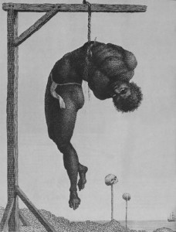
”Der var Holbergs sorte degn, og der var Christian den Syvende pages Morandi, og så var der alle dem, som vi ikke hørte om - 100.000 sorte afrikanere, der blev gjort til nyttige danske slaver og siden stuvet af vejen i historiens store glemmebog.”
Alex Frank Larsen: Slavernes Slægt. s.5
Løft fram `de andres´ historie!
Hvem sin historie forteller vi ikke?
Multiperspektivitet

Slide 3
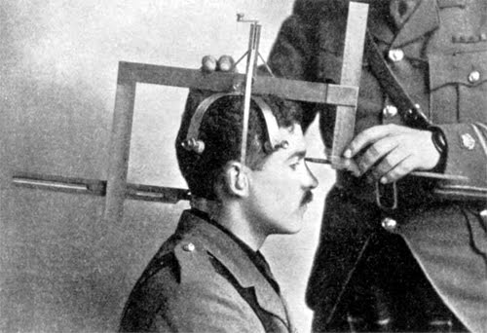
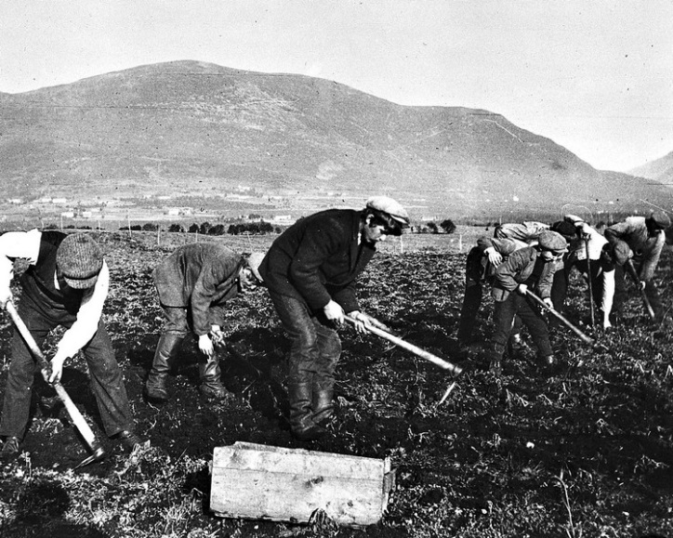
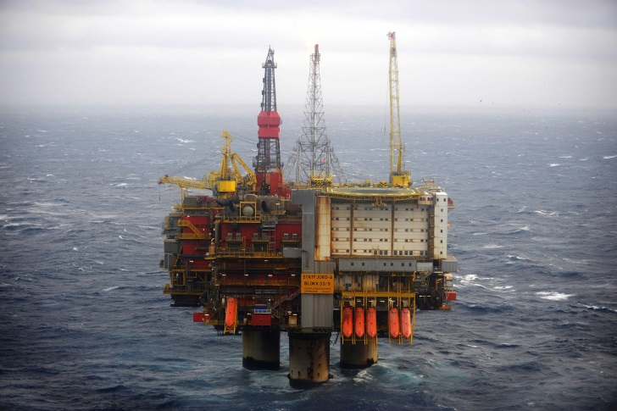
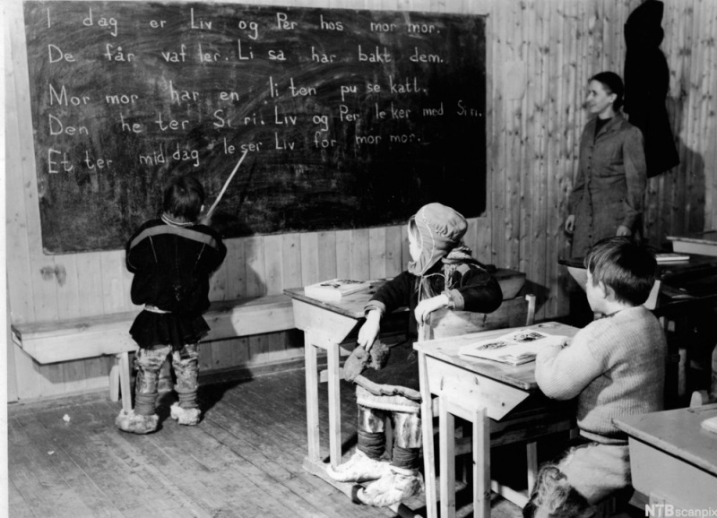
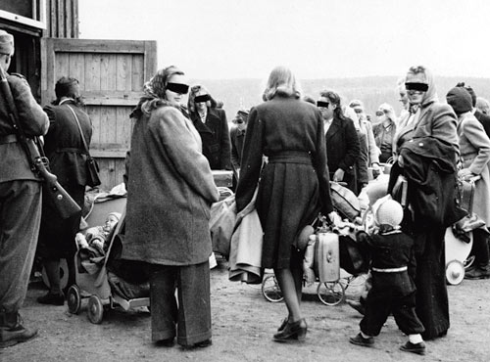
Hva har vi av kontroversielle spørsmål i norsk historie?
Svanviken?
Eugenikk?
Kriminalisering av homofili?
Oljerikdommen?
Fornorsking?
Tyskerjentene?

